Slide 1

Dlhá cesta k novým obzorom
Zuzana Makohuzová
Dagmar Divišová
Národný ústav detských chorôb • Limbová 1 • 833 40 Bratislava • +421 (0)2 593 71 779 • +421 (0)948 063 044• zuzana.makohuzova@nudch.eu

Slide 2
Pediatrická neurochirurgia
špecializovaný medicínsky odbor zameraný na diagnostiku, chirurgickú liečbu, pooperačnú a dlhodobú starostlivosť o detských pacientov s ochoreniami centrálneho a periférneho nervového systému,
zahŕňa liečbu vrodených vývojových chýb, nádorových ochorení, traumatických poranení, cievnych anomálií a funkčných porúch nervového systému u novorodencov, dojčiat, detí a adolescentov

Slide 3
Vznik pracoviska Neurocentrum
1.4.2019 - prvé špecializované pracovisko pre detskú neurochirurgiu na Slovensku
Cieľ
komplexná starostlivosť o detského neurochirurgického pacienta
presun detských pacientov z pracovísk pre dospelých pod jednu strechu
Neurocentrum – súčasť KDCH

Slide 4
Vznik pracoviska Neurocentrum
začiatok systematického budovania špecializovaného tímu
lekársky personál
nelekársky personál

Slide 5
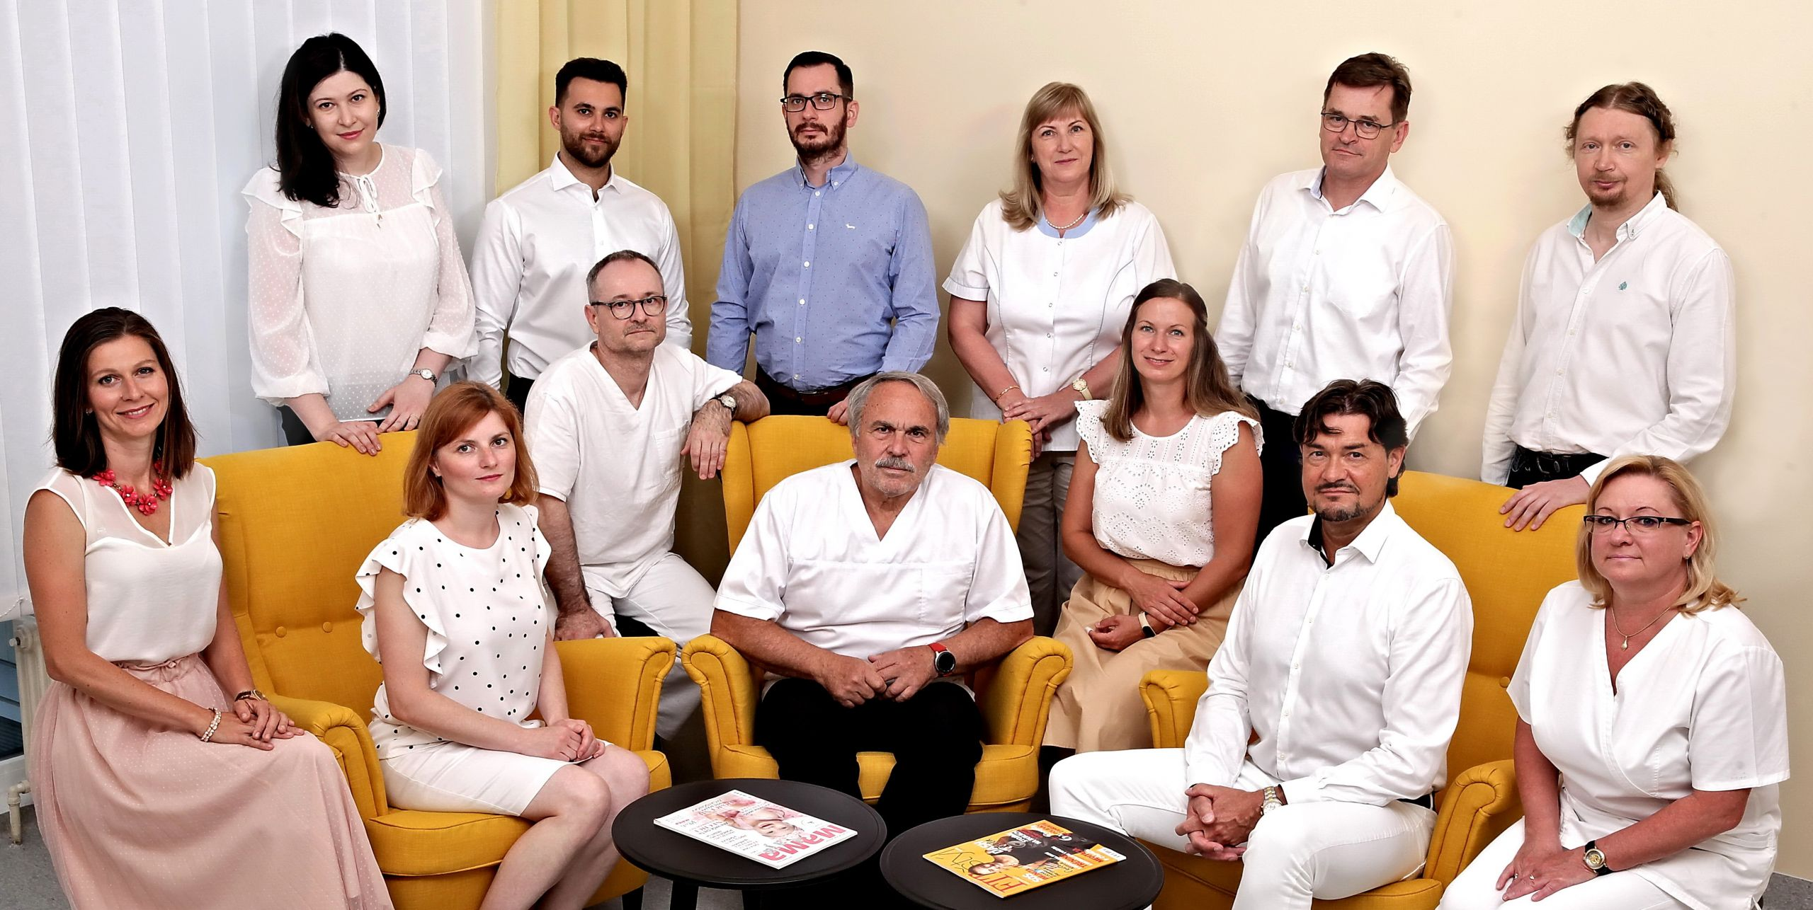
Tím Neurocentra

Slide 6
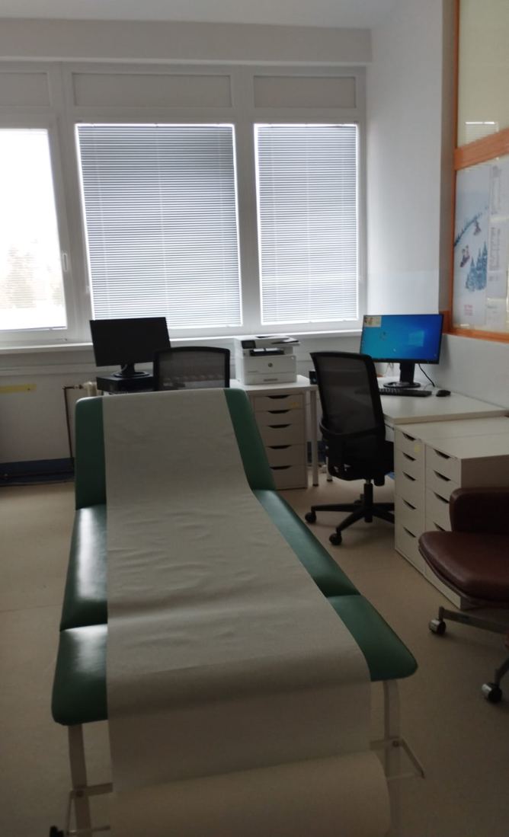
1.5.2023 – vytvorenie 4 samostatných izieb s 9 lôžkami a vyšetrovňou v rámci KDCH

Slide 7
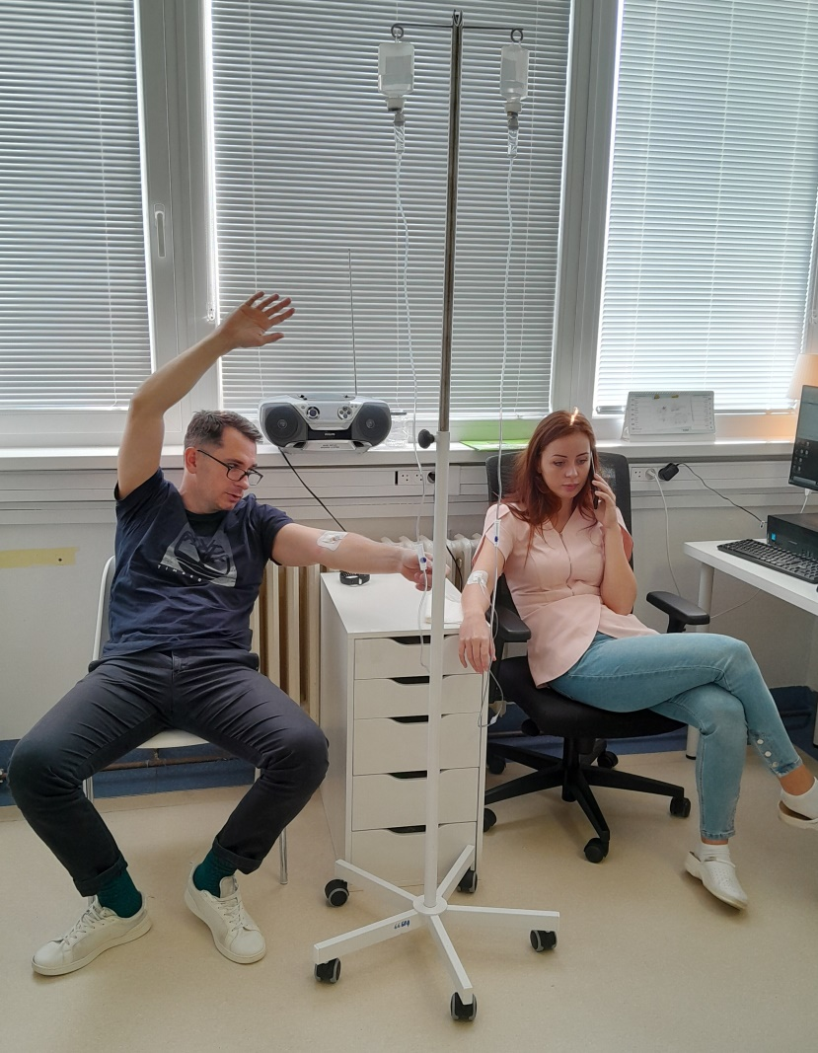
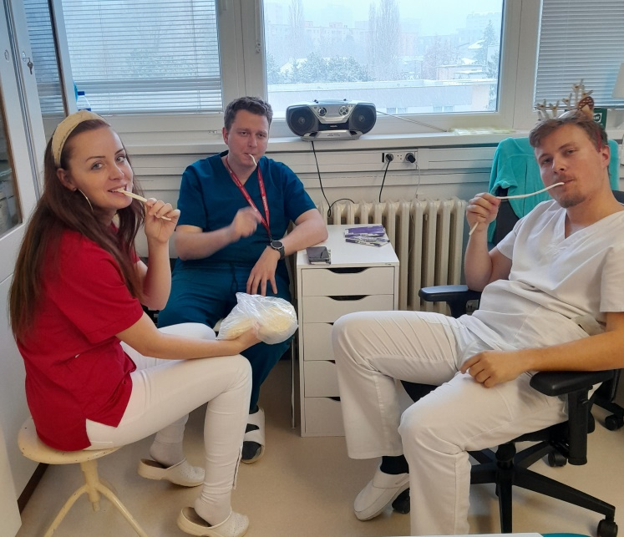
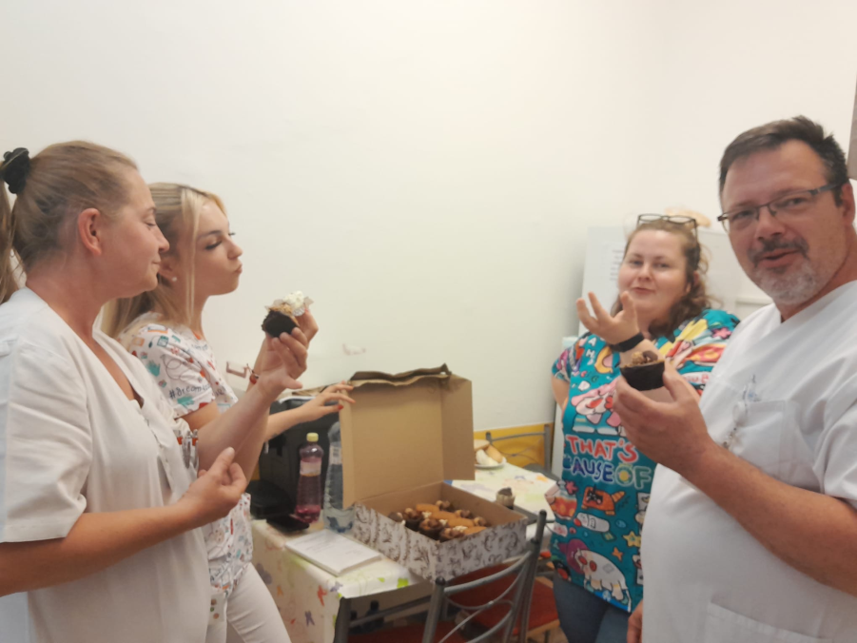
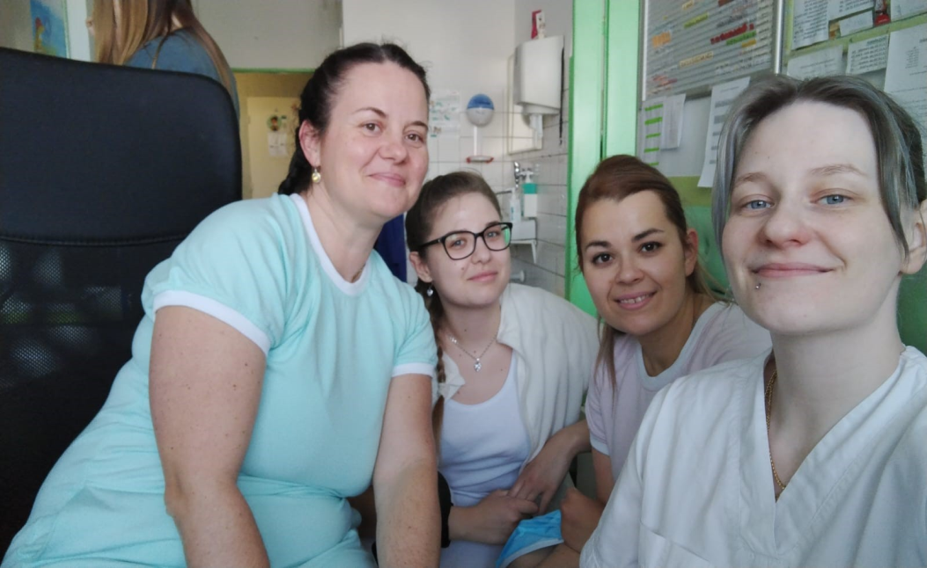

Slide 8
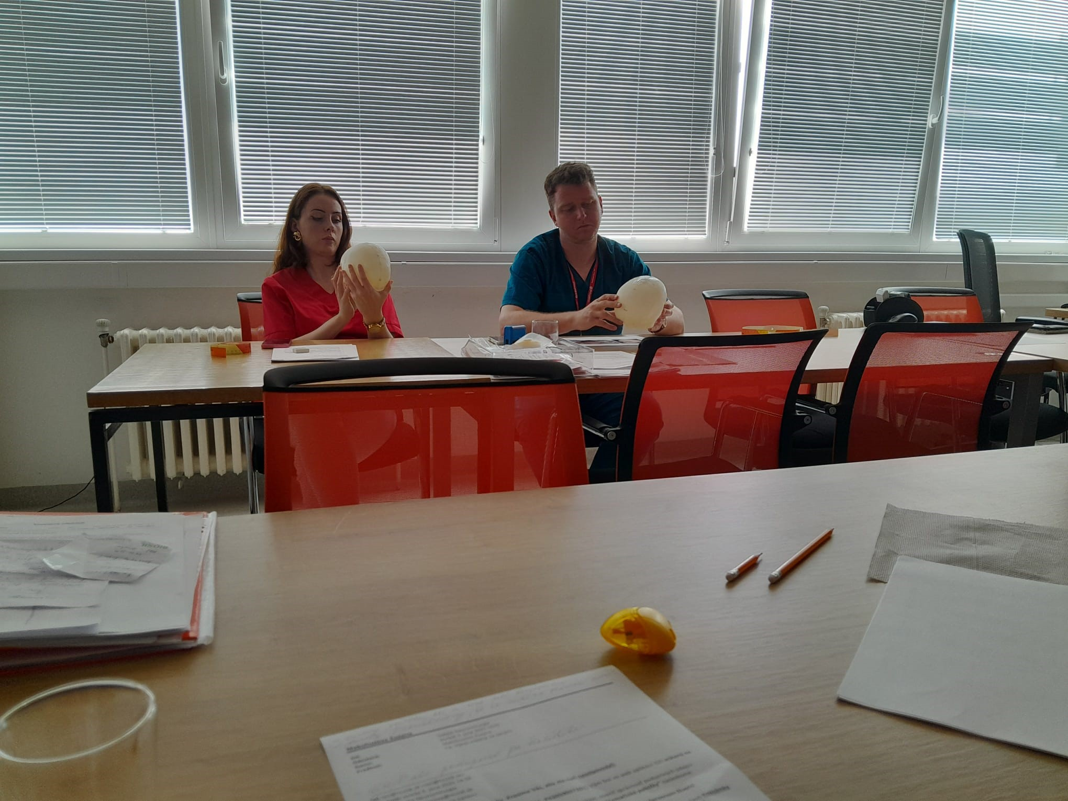
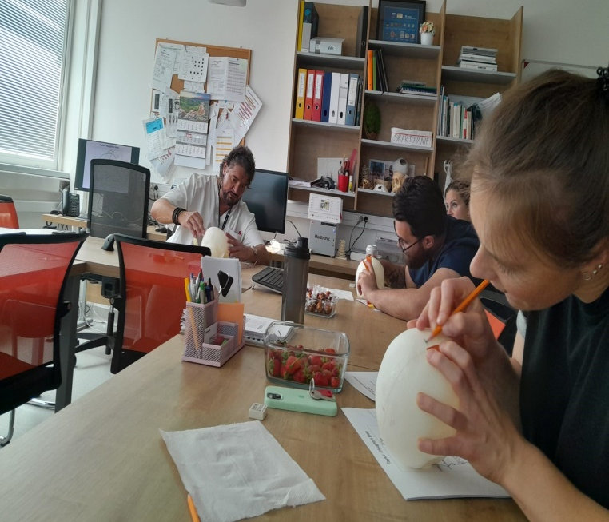
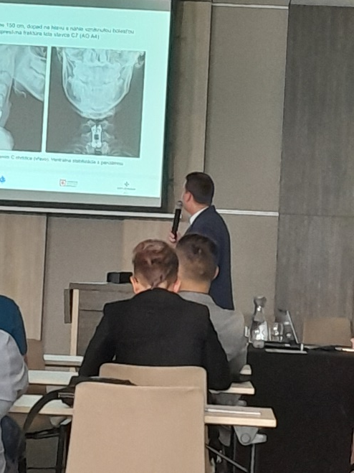
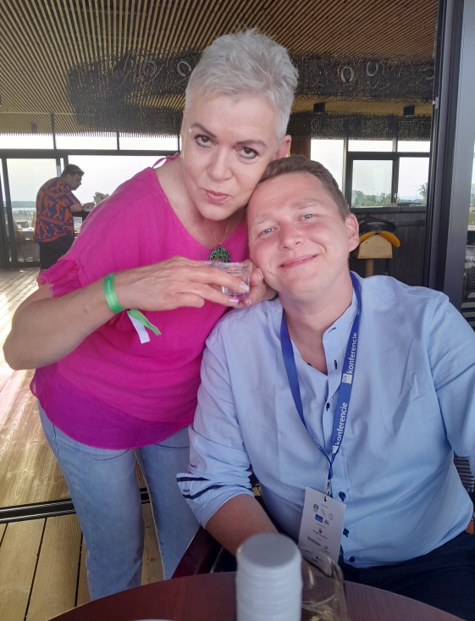

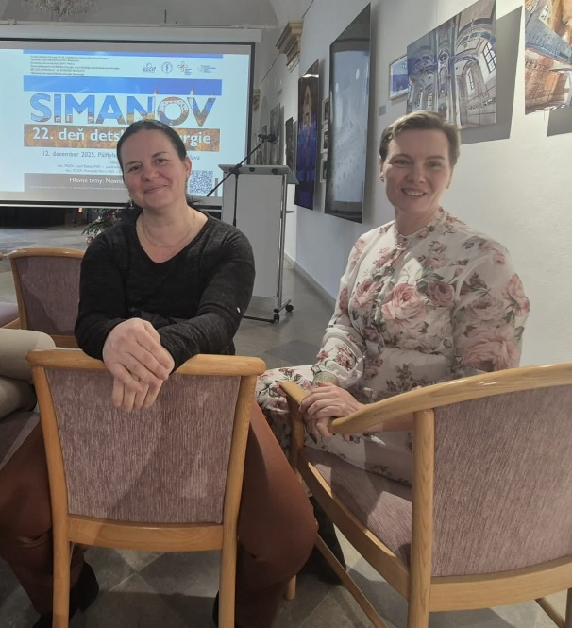
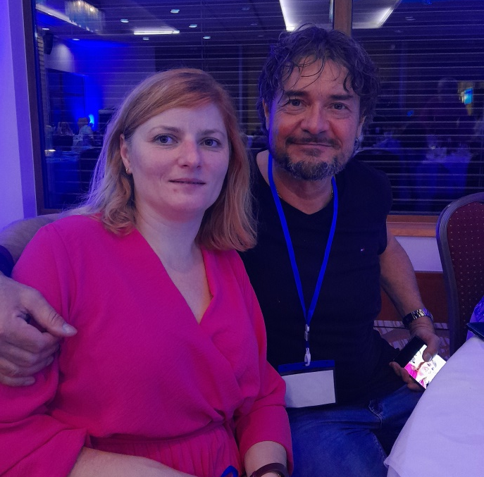
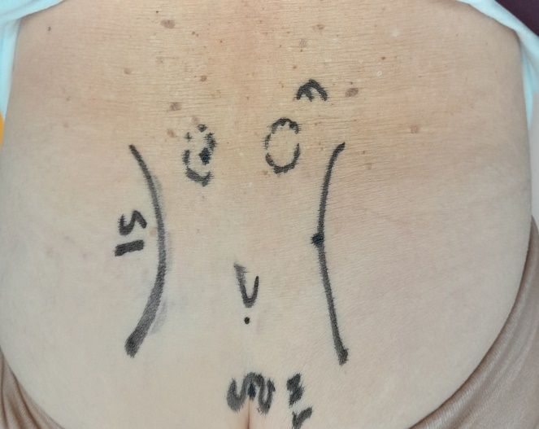

Slide 9
Dlhoočakávaný miľník
Júli 2024 – začiatok stavby oddelenia
Cieľ:
vytvorenie moderného, bezpečného a funkčného pracoviska, ktoré umožňuje poskytovanie špičkovej neurochirurgickej starostlivosti pediatrickým pacientom.
Ciele rekonštrukcie:
modernizácia lôžkovej a ambulantnej časti oddelenia,
zlepšenie materiálno-technického vybavenia oddelenia,
zvýšenie komfortu hospitalizovaných detí a ich rodičov,
optimalizácia pracovných podmienok zdravotníckeho personálu
zosúladenie pracoviska s aktuálnymi národnými a medzinárodnými odporúčaniami v oblasti pediatrickej neurochirurgie

Slide 10
Rekonštrukcia oddelenia
Zameranie projektu:
celkovú rekonštrukciu oddelenia
výmena a obnova technických systémov vrátane rozvodov medicinálnych plynov, elektroinštalácie, vzduchotechniky, hygienických komponentov a kvalitných povrchov stavieb spĺňajúcich zvýšené hygienické štandardy a mobiliárneho vybavenia oddelenia.
komplexné stavebné úpravy vnútorných priestorov

Slide 11
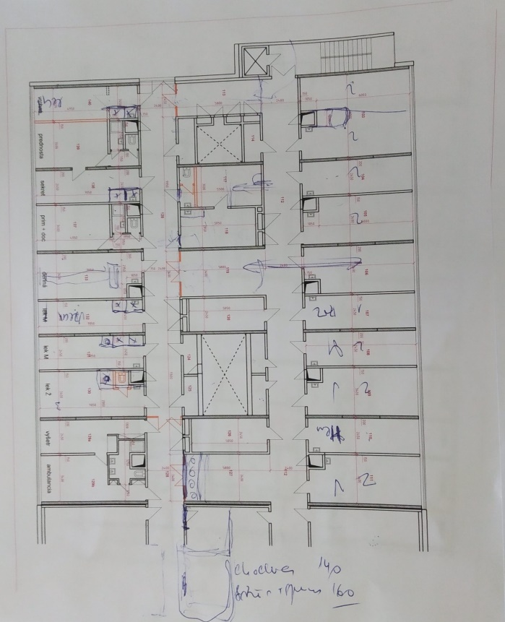
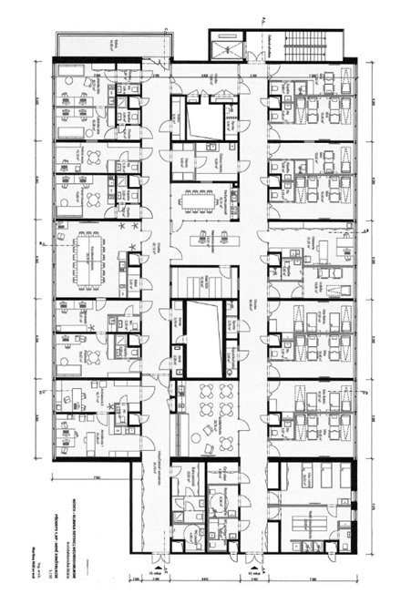
pred rekonštrukciou
po rekonštrukcii

Slide 12
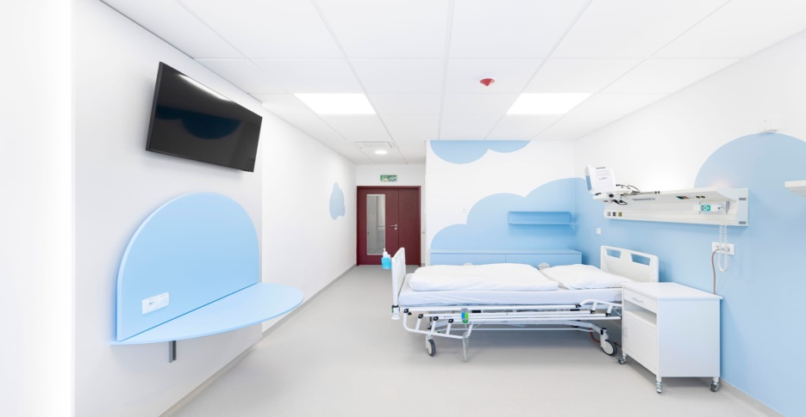
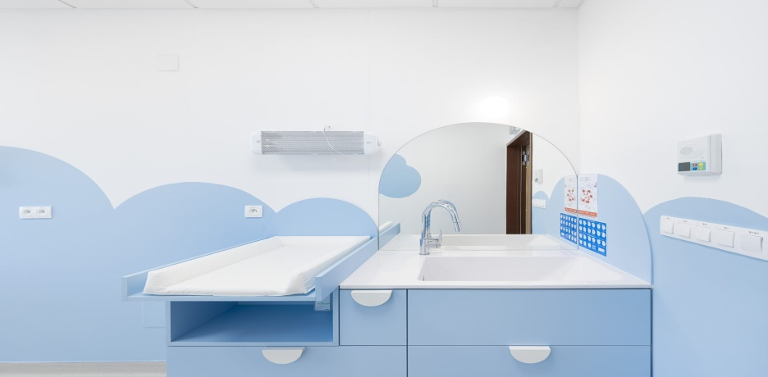
Materiálno - technické vybavenie
umožňuje bezpečné poskytovanie zdravotnej starostlivosti a minimalizuje riziko ohrozenia zdravia pacienta
monitorovacia technika vitálnych funkcií,
prístroje na zabezpečenie dýchacích ciest,
odsávacie zariadenia
infúzne a dávkovacie systémy
prístroje na zabezpečenie neodkladnej resuscitačnej starostlivosti
záložný zdroj elektrickej energie a funkčný systém medicinálnych plynov

Slide 13
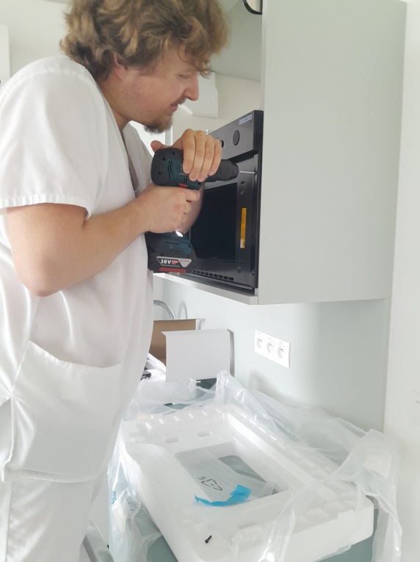
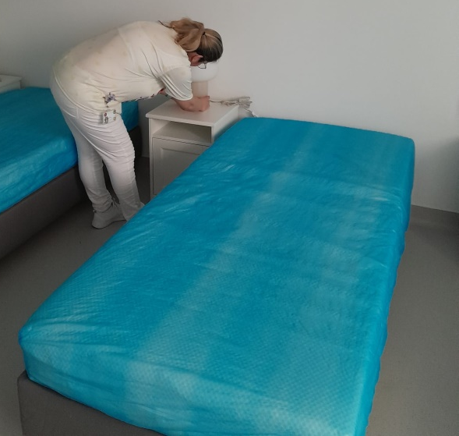
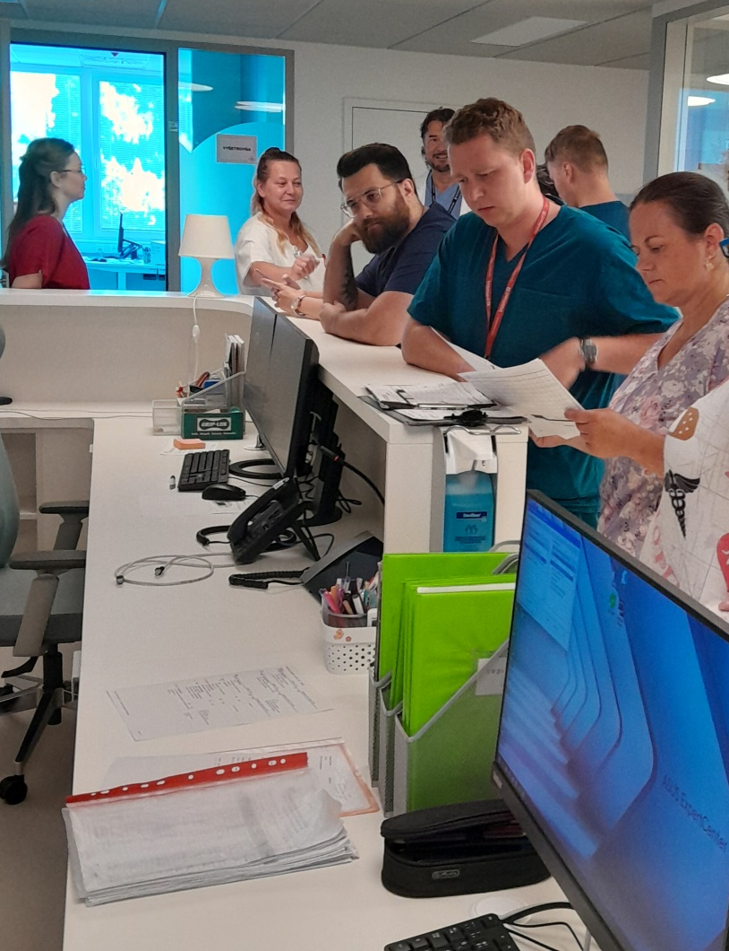
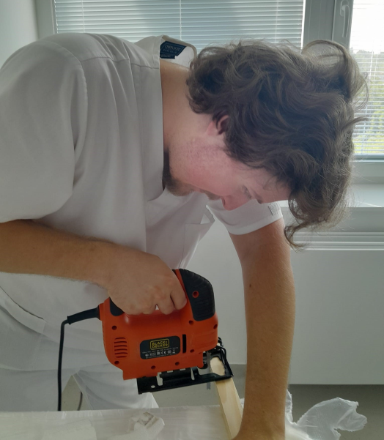
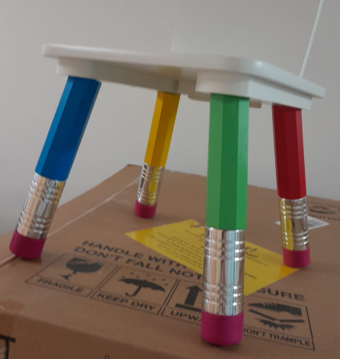
Aj takto sme pracovali...

Slide 14
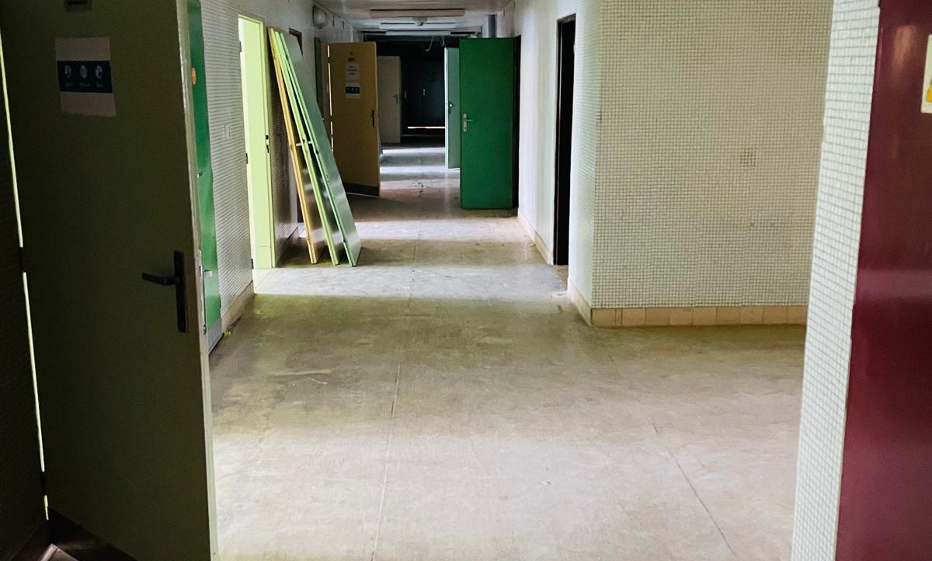
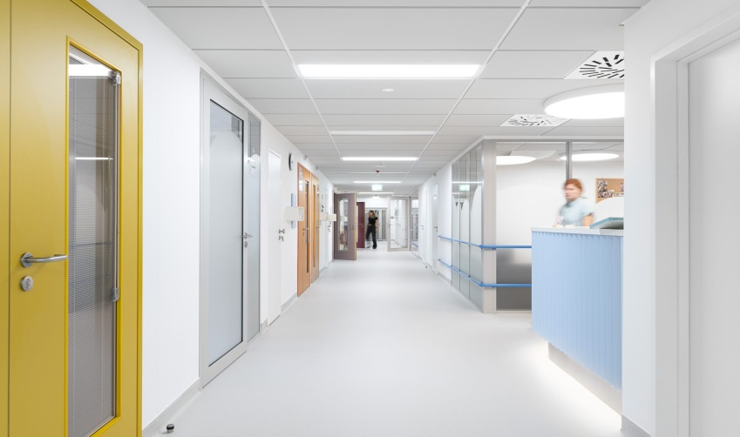
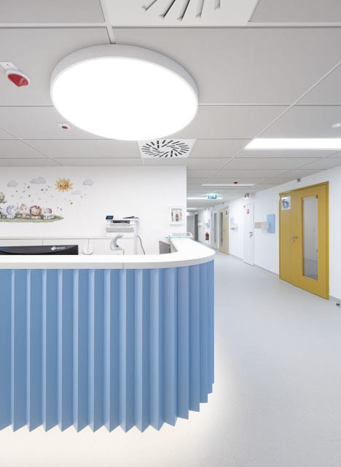
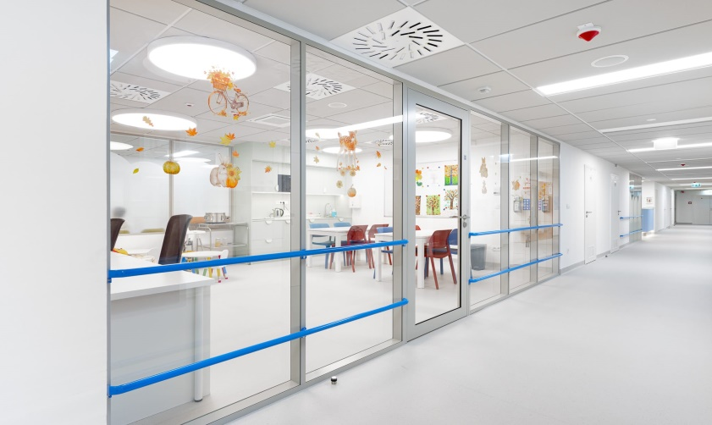

Slide 15

Záver
Vybavenie pediatrickej neurochirurgie v NÚDCH spĺňa požiadavky modernej medicíny a umožňuje poskytovanie vysoko kvalitnej a bezpečnej zdravotnej starostlivosti detským pacientom.
Kombinácia špičkovej techniky, interdisciplinárnej spolupráce a odborného personálu vytvára predpoklady pre úspešnú diagnostiku a liečbu aj tých najzložitejších neurochirurgických ochorení u detí.

Slide 16
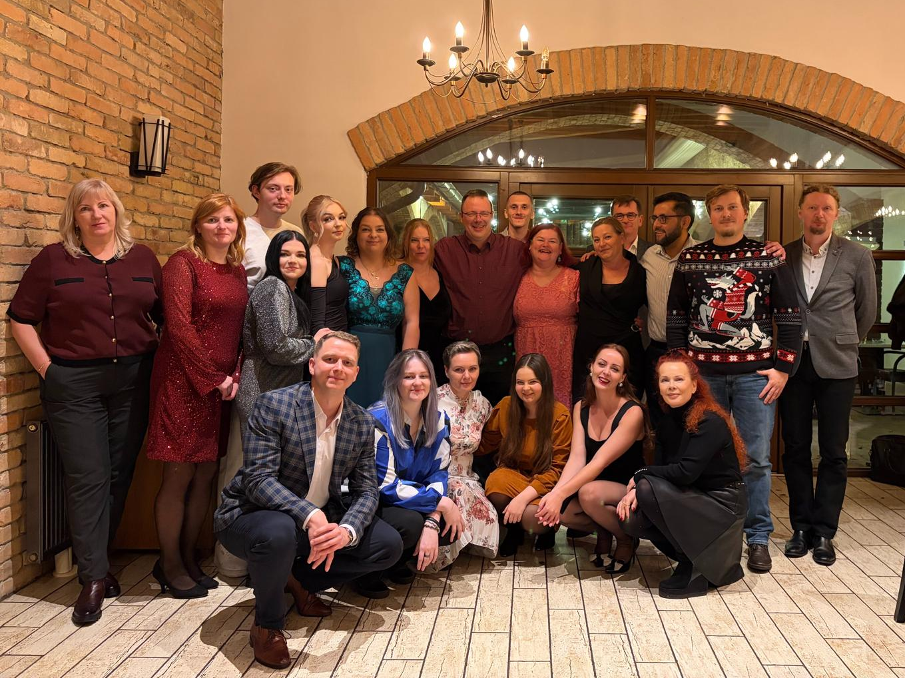
Ďakujem za pozornosť

